Slide 1
第 9 章
函数

Slide 2
介绍
函数是一连串组合在一起并命名的语句。
每个函数本质上都是一个自带声明和语句的小程序。
功能优势：
一个程序可以分成更容易理解和修改的小块。
可以避免重复编写要多次使用的代码。
最初属于某个程序的功能可以在其他程序中重用。

Slide 3
函数的定义和调用
在介绍定义函数的规则之前，先来看3个简单的定义函数的程序。

Slide 4
程序：计算平均值
定义一个average函数，用于计算两个double类型数值的平均值：
double average(double a, double b)
{
return (a + b) / 2;
}
开头的单词double是average函数的返回类型。
标识符a和b （函数的形式参数）表示调用average函数时需要提供的两个数。

Slide 5
程序：计算平均值
每个函数都有一个大括号括起来的执行部分，称为函数体。
average函数的函数体由一条return语句构成。
执行这条语句会使函数“返回”到调用它的地方；表达式(a + b) / 2的值将作为函数的返回值。

Slide 6
程序：计算平均值
函数调用需要函数名和实际参数列表。
average(x, y)是对average函数的调用。
实际参数用于向函数提供信息。
调用average(x, y)的效果是把变量x和y的值复制给形式参数a和b。
实际参数不一定是变量；任何正确类型的表达式都可以。
average(5.1, 8.9)和average(x/2, y/3)都是合法的函数调用。

Slide 7
程序：计算平均值
我们把average函数的调用放在需要使用其返回值的地方。
计算并显示x和y平均值的语句：
printf("Average: %g\n", average(x, y));
不保存average函数的返回值；程序显示这个值然后丢弃它。
如果需要在稍后的程序中用到返回值，可以把这个返回值赋值给变量：
avg = average(x, y);

Slide 8
程序：计算平均值
average.c程序读取3个数并使用average函数计算它们的平均值，每次计算一对数的平均值：
Enter three numbers: 3.5 9.6 10.2
Average of 3.5 and 9.6: 6.55
Average of 9.6 and 10.2: 9.9
Average of 3.5 and 10.2: 6.85

Slide 9
average.c
/* Computes pairwise averages of three numbers */
#include <stdio.h>
double average(double a, double b)
{
return (a + b) / 2;
}
int main(void)
{
double x, y, z;
printf("Enter three numbers: ");
scanf("%lf%lf%lf", &x, &y, &z);
printf("Average of %g and %g: %g\n", x, y, average(x, y));
printf("Average of %g and %g: %g\n", y, z, average(y, z));
printf("Average of %g and %g: %g\n", x, z, average(x, z));
return 0;
}

Slide 10
程序：显示倒计时
为了指明一个函数没有返回值，设定它的返回类型是void：
void print_count(int n)
{
printf("T minus %d and counting\n", n);
}
void是一种没有值的类型。
print_count的调用必须自成一个语句：
print_count(i);
countdown.c程序在循环内调用了10 次print_count。

Slide 11
countdown.c
/* Prints a countdown */
#include <stdio.h>
void print_count(int n)
{
printf("T minus %d and counting\n", n);
}
int main(void)
{
int i;
for (i = 10; i > 0; --i)
print_count(i);
return 0;
}

Slide 12
程序：显示双关语（改进版）
当函数没有参数时，将单词void放在函数名后面的括号中：
void print_pun(void)
{
printf("To C, or not to C: that is the question.\n");
}
调用不带实际参数的函数，只需要写出函数名并且后跟括号：
print_pun();
必须要加上括号。
pun2.c程序测试了print_pun函数。

Slide 13
pun2.c
/* Prints a bad pun */
#include <stdio.h>
void print_pun(void)
{
printf("To C, or not to C: that is the question.\n");
}
int main(void)
{
print_pun();
return 0;
}

Slide 14
函数定义
函数定义的一般格式：
返回类型 函数名（形式参数）
{
声明
语句
}

Slide 15
函数定义
函数的“返回类型”是函数返回值的类型。
管理返回类型的规则：
函数不能返回数组。
指定返回类型为void表示该函数没有返回值。
如果在 C89 中省略了返回类型，则假定该函数的返回值是int类型。
在 C99 中，省略返回类型是不合法的。

Slide 16
函数定义
一些程序员习惯把返回类型放在函数名的上边：
double
average(double a, double b)
{
return (a + b) / 2;
}
如果返回类型很冗长，比如unsigned long int类型，那么把返回类型单独放在一行是非常有用的。

Slide 17
函数定义
函数名之后是参数列表。
需要在每个形式参数的前面说明其类型；形式参数用逗号分隔。
如果函数没有形式参数，则应在括号里加上单词void。

Slide 18
函数定义
函数体可能包括声明和语句。
average函数的另一种版本：
double average(double a, double b)
{
double sum; /* declaration */
sum = a + b; /* statement */
return sum / 2; /* statement */
}

Slide 19
函数定义
函数体内声明的变量不能被其他函数检查或修改。
在 C89 中，变量声明必须出现语句之前。
在 C99 中，变量声明和语句可以混合使用，只要变量在第一次使用之前进行声明即可。

Slide 20
函数定义
返回类型为void的函数（“ void函数”），其函数体可以为空：
void print_pun(void)
{
}
在程序开发过程中，留下空函数体是有意义的。

Slide 21
函数调用
函数调用由函数名和用括号括起来的实际参数列表组成：
average(x, y)
print_count(i)
print_pun()
如果没有括号，就无法调用函数：
print_pun; /*** WRONG ***/
该语句是合法的，但没有任何作用。

Slide 22
函数调用
void函数的调用后边始终跟着分号，使该调用成为语句：
print_count(i);
print_pun();
调用非void函数会产生一个值，该值可以存储在变量中，还可以测试、显示或用于其他用途：
avg = average(x, y);
if (average(x, y) > 0)
printf("Average is positive\n");
printf("The average is %g\n", average(x, y));

Slide 23
函数调用
如果不需要非void函数返回的值，总是可以将其丢弃：
average(x, y); /* discards return value */
此调用是表达式语句的示例：计算出语句的值，但不保存它。

Slide 24
函数调用
丢掉average函数的返回值是奇怪的，但有些情况下是有意义的。
printf返回它打印的字符个数。
在以下调用之后， num_chars的值为 9：
num_chars = printf("Hi, Mom!\n");
我们通常会丢弃printf的返回值：
printf("Hi, Mom!\n");
/* discards return value */

Slide 25
函数调用
为了清楚地表明函数的返回值是被故意丢弃的，C 允许在函数调用之前加上(void) ：
(void) printf("Hi, Mom!\n");
使用(void)可以让别人清楚编写者是故意丢弃了返回值，而不是忘记了。

Slide 26
程序：判定素数
prime.c程序测试一个数字是否为素数：
Enter a number: 34
Not prime
该程序使用一个名为is_prime的函数，如果其参数是质数则返回true ，否则返回false 。
is_prime将其参数n除以从2到n的平方根之间的每个数字；只要有一个余数为 0，n就不是素数。

Slide 27
prime.c
/* 判断一个数是否为素数 */
#include <stdbool.h> /* C99 only */
#include <stdio.h>
bool is_prime(int n)
{
int divisor;
if (n <= 1)
return false;
for (divisor = 2; divisor * divisor <= n; divisor++)
if (n % divisor == 0)
return false;
return true;
}

Slide 28
int main(void)
{
int n;
printf("Enter a number: ");
scanf("%d", &n);
if (is_prime(n))
printf("Prime\n");
else
printf("Not prime\n");
return 0;
}

Slide 29
函数声明
C 不要求函数的定义在其调用之前。
假设我们重新编排average.c程序，将average函数的定义放在main函数的定义之后。

Slide 30
函数声明
#include <stdio.h>
int main(void)
{
double x, y, z;
printf("Enter three numbers: ");
scanf("%lf%lf%lf", &x, &y, &z);
printf("Average of %g and %g: %g\n", x, y, average(x, y));
printf("Average of %g and %g: %g\n", y, z, average(y, z));
printf("Average of %g and %g: %g\n", x, z, average(x, z));
return 0;
}
double average(double a, double b)
{
return (a + b) / 2;
}

Slide 31
函数声明
当遇到main中第一个average函数调用时，编译器没有关于该函数的信息。
编译器不会产生错误消息，而是假定average返回一个int值。
我们说编译器为该函数创建了一个隐式声明。

Slide 32
函数声明
编译器无法检查传递给average的实参个数和实参类型。
它只能进行默认的实际参数提升并希望获得最好的结果。
当编译器在程序后面遇到average的定义时，它会发现函数的返回类型实际上是double而不是int，因此我们会得到一条出错消息。

Slide 33
函数声明
避免定义前调用问题的一种方法是使每个函数的定义都出现在其调用之前。
不幸的是，有时候无法进行这样的安排。
即使可以，程序也会因为函数定义的顺序不自然而难以阅读。

Slide 34
函数声明
幸运的是，C 提供了一个更好的解决方案：在调用函数之前声明它。
函数声明为编译器提供了函数的简要介绍，该函数的完整定义将在以后给出。
函数声明的一般形式：
返回类型 函数名（参数）；
函数的声明必须与函数的定义一致。
这是为average函数添加了声明的average.c程序。

Slide 35
函数声明
#include <stdio.h>
double average(double a, double b); /* DECLARATION */
int main(void)
{
double x, y, z;
printf("Enter three numbers: ");
scanf("%lf%lf%lf", &x, &y, &z);
printf("Average of %g and %g: %g\n", x, y, average(x, y));
printf("Average of %g and %g: %g\n", y, z, average(y, z));
printf("Average of %g and %g: %g\n", x, z, average(x, z));
return 0;
}
double average(double a, double b) /* DEFINITION */
{
return (a + b) / 2;
}

Slide 36
函数声明
我们正在讨论的这类函数声明称为函数原型。
C 也有旧式的函数声明，其中括号是空的。
函数原型不必指定函数形参的名字，只要显示它们的类型即可：
double average(double, double);
但最好不要省略形参的名字。

Slide 37
函数声明
C99 遵循这样的规则：在调用一个函数之前，必须先对其进行声明或定义。
调用函数时，如果此前编译器未见到该函数的声明或定义，会导致出错。

Slide 38
实际参数
在 C 中，参数是通过值传递的：调用函数时，计算出每个实际参数的值，并将其赋值给相应的形式参数。
在函数执行过程中，对形式参数的改变不会影响实际参数的值，因为形式参数中包含的是实际参数值的副本。

Slide 39
实际参数
参数按值传递的事实既有优点也有缺点。
因为形式参数的修改不会影响到对应的实际参数，所以可以把形式参数作为函数内的变量来使用，从而减少真正需要的变量的数量。

Slide 40
实际参数
考虑以下函数，计算数字x的n次幂：
int power(int x, int n)
{
int i, result = 1;
for (i = 1; i <= n; i++)
result = result * x;
return result;
}

Slide 41
实际参数
n是原始指数的副本，因此该函数可以安全地修改它，从而不再需要变量i ：
int power(int x, int n)
{
int result = 1;
while (n-- > 0)
result = result * x;
return result;
}

Slide 42
实际参数
C 对参数按值传递的要求使得编写某些类型的函数变得困难。
假设我们需要一个将double型的值分解为整数部分和小数部分的函数。
由于函数不能返回两个数，可以尝试将两个变量传递给函数并修改它们：
void decompose(double x, long int_part,
double frac_part)
{
int_part = (long) x;
frac_part = x - int_part;
}

Slide 43
实际参数
函数调用：
decompose(3.14159, i, d);
可惜的是， i和d不会因为赋值给int_part和frac_part而受到影响。
第 11 章展示了如何使decompose函数奏效。

Slide 44
实际参数的转换
C 允许实际参数的类型与形式参数的类型不匹配的函数调用。
实际参数如何转换取决于编译器在调用函数之前是否已经遇到函数的原型（或函数的完整定义）。

Slide 45
实际参数的转换
编译器在调用之前遇到了原型。
每个参数的值都隐式转换为相应形式参数的类型，就像使用赋值一样。
示例：如果将int型的实际参数传递给期望得到double型参数的函数，则该实际参数将自动转换为double类型。

Slide 46
实际参数的转换
编译器在调用之前没有遇到原型。
编译器执行默认的实际参数提升：
float类型的实际参数转换为double类型。
执行整值提升，把char和short类型的实际参数转换为int类型。（C99 实现了整数提升。）

Slide 47
实际参数的转换
依赖默认的实际参数提升是危险的。
例子：
#include <stdio.h>
int main(void)
{
double x = 3.0;
printf("Square: %d\n", square(x));
return 0;
}
int square(int n)
{
return n * n;
}
在调用square时，编译器不知道它需要一个int类型的参数。

Slide 48
实际参数的转换
因此，编译器在x上执行默认的实际参数提升，但没有任何效果。
函数期望int类型的实际参数，但却获得了double类型值，所以调用square将产生无效的结果。
将square的实际参数强制转换为正确的类型可以解决该问题：
printf("Square: %d\n", square((int) x));
更好的解决方案是在调用square之前提供该函数的原型。
在 C99 中，在没有提供函数的声明或定义的情况下调用square函数是错误的。

Slide 49
数组型实际参数
当函数参数是一维数组时，可以不指定数组的长度：
int f(int a[]) /* 没有指定长度 */
{
…
}
C 没有为函数提供任何简单的方法来确定传递给它的数组的长度。
我们必须提供长度（如果函数需要它）作为额外的参数。

Slide 50
数组型实际参数
例子：
int sum_array(int a[], int n)
{
int i, sum = 0;
for (i = 0; i < n; i++)
sum += a[i];
return sum;
}
由于sum_array需要知道数组a的长度，我们必须将它作为第二个参数提供。

Slide 51
数组型实际参数
sum_array的原型具有以下形式：
int sum_array(int a[], int n);
通常情况下，如果愿意，可以省略参数名称：
int sum_array(int [], int);

Slide 52
数组型实际参数
当sum_array被调用时，第一个参数是数组的名字，第二个是它的长度：
#define LEN 100
int main(void)
{
int b[LEN], total;
…
total = sum_array(b, LEN);
…
}
注意，在将数组名称传递给函数时，不要在数组名称后放置方括号：
total = sum_array(b[], LEN); /*** WRONG ***/

Slide 53
数组型实际参数
函数无法检查传入的数组长度的正确性。
我们可以利用这一点来告诉函数，数组的长度比实际情况小。
假设b数组有100个元素，但是实际仅存储了 50 个数。
对前 50 个元素进行求和：
total = sum_array(b, 50);

Slide 54
数组型实际参数
注意不要告诉函数，数组型实际参数比实际情况大：
total = sum_array(b, 150); /*** WRONG ***/
sum_array函数将超出数组的末尾，导致未定义的行为。

Slide 55
数组型实际参数
函数可以更改数组形式参数的元素，更改会反映在相应的实际参数中。
通过在每个数组元素中存储0来修改数组的函数：
void store_zeros(int a[], int n)
{
int i;
for (i = 0; i < n; i++)
a[i] = 0;
}

Slide 56
数组型实际参数
调用store_zeros：
store_zeros(b, 100);
修改数组型实际参数元素的能力似乎与 C 按值传递参数相矛盾。
第 12 章解释了为什么实际上没有矛盾。

Slide 57
数组型实际参数
如果形式参数是多维数组，声明参数时只能省略第一维的长度。
如果修改sum_array使得a是一个二维数组，就必须指定 a 中的列数：
#define LEN 10
int sum_two_dimensional_array(int a[][LEN], int n)
{
int i, j, sum = 0;
for (i = 0; i < n; i++)
for (j = 0; j < LEN; j++)
sum += a[i][j];
return sum;
}

Slide 58
数组型实际参数
无法传递具有任意列数的多维数组是很讨厌的。
我们通常可以通过使用指针数组来解决这个难题。
C99 的变长数组形式参数提供了一个更好的解决方案。

Slide 59
变长数组形式参数 (C99)
C99 允许使用可变长度数组作为参数。
考虑sum_array函数：
int sum_array(int a[], int n)
{
…
}
这样的定义使得n和数组a的长度之间没有直接联系。
尽管函数体将n视为a的长度，但数组的实际长度可能大于或小于n 。

Slide 60
变长数组形式参数 (C99)
如果使用变长数组形式参数，我们可以明确声明数组a的长度为n ：
int sum_array(int n, int a[n])
{
…
}
第一个参数 (n)的值指定第二个参数(a)的长度。
注意这里交换了参数的顺序；使用变长数组形式参数时，顺序很重要。

Slide 61
变长数组形式参数 (C99)
新版本的sum_array函数的原型有好几种写法。
一种写法是让它看起来与函数定义一样：
int sum_array(int n, int a[n]); /* Version 1 */
另一种写法是用是*取代数组长度：
int sum_array(int n, int a[*]); /* Version 2a */

Slide 62
变长数组形式参数 (C99)
使用*符号的原因是参数名称在函数声明中是可选的。
如果省略第一个参数的名称，就无法指定数组的长度为n，但*提供了一个线索——数组的长度与形参列表中较早出现的参数有关：
int sum_array(int, int [*]); /* Version 2b */

Slide 63
变长数组形式参数 (C99)
将括号留空也是合法的，就像我们通常在声明数组参数时所做的那样：
int sum_array(int n, int a[]); /* Version 3a */
int sum_array(int, int []); /* Version 3b */
但是将括号留空不是一个好的选择，因为它没有说明n和a之间的关系。

Slide 64
变长数组形式参数 (C99)
一般来说，变长数组形式参数的长度可以是任意表达式。
连接两个数组a和b，将结果存储到数组c中的函数：
int concatenate(int m, int n, int a[m], int b[n],
int c[m+n])
{
…
}
用于指定c长度的表达式涉及另外两个参数，但通常它可以使用函数外部的变量，甚至可以调用其他函数。

Slide 65
变长数组形式参数 (C99)
一维变长数组形式参数的用处有限。
它们通过说明数组参数的长度来使函数声明或定义更具描述性。
但是不会执行额外的错误检查；数组参数仍然可能太长或太短。

Slide 66
变长数组形式参数 (C99)
变长数组参数对于多维数组最有用。
通过使用变长数组形式参数，我们可以将sum_two_dimensional_array函数推广到任意列数的情况：
int sum_two_dimensional_array(int n, int m, int a[n][m])
{
int i, j, sum = 0;
for (i = 0; i < n; i++)
for (j = 0; j < m; j++)
sum += a[i][j];
return sum;
}

Slide 67
变长数组形式参数 (C99)
此函数的原型可以是：
int sum_two_dimensional_array(int n, int m, int a[n][m]);
int sum_two_dimensional_array(int n, int m, int a[*][*]);
int sum_two_dimensional_array(int n, int m, int a[][m]);
int sum_two_dimensional_array(int n, int m, int a[][*]);

Slide 68
在数组参数声明中使用static(C99)
C99 允许在声明数组参数时使用关键字static 。
使用static来表示a的长度至少保证为 3：
int sum_array(int a[static 3], int n)
{
…
}

Slide 69
在数组参数声明中使用static(C99)
使用static对程序行为没有影响。
static的存在只是一个“提示”，它可能允许 C 编译器生成更快的指令来访问数组。
如果数组参数是多维的，则static仅可用于第一维。

Slide 70
复合字面量 (C99)
让我们回到原来的sum_array函数。
调用sum_array时，第一个参数通常是数组的名称。
例子：
int b[] = {3, 0, 3, 4, 1};
total = sum_array(b, 5);
b必须声明为变量，并在调用前初始化。
如果b不作他用，则仅出于调用sum_array的目的创建它可能有点浪费。

Slide 71
复合字面量 (C99)
C99 中，可以使用复合字面量来避免该问题：它是通过指定其包含的元素而创建的没有名字的数组。
使用复合字面量作为第一个参数的sum_array调用：
total = sum_array((int []){3, 0, 3, 4, 1}, 5);
我们没有指定数组的长度，它由复合字面量中的元素数量决定。
也可以明确指定长度：
(int [4]){1, 9, 2, 1}
等价于
(int []){1, 9, 2, 1}

Slide 72
复合字面量 (C99)
复合字面量类似于应用于初始化式的强制转换。
事实上，复合字面量和初始化式遵循相同的规则。
复合字面量可以包含指示符，就像指定初始化式一样，可以不提供完全的初始化（未初始化的元素默认为零）。
例如，复合字面量(int [10]){8, 6}有10个元素；前两个的值为 8 和 6，其余元素的值为 0。

Slide 73
复合字面量 (C99)
在函数内部创建的复合字面量可以包含任意表达式，不限于常量：
total = sum_array((int []){2 * i, i + j, j * k}, 3);
复合字面量是左值，因此可以更改其元素的值。
在类型前加上const可以将复合字面量设为“只读”：
(const int []){5, 4}

Slide 74
return语句
非void的函数必须使用return语句来指定它将返回的值。
return语句的格式：
return 表达式；
表达式通常只是常量或变量：
return 0;
return status;
但也可能是更复杂的表达式：
return n >= 0 ? n : 0;

Slide 75
return语句
如果return语句中表达式的类型与函数的返回类型不匹配，则表达式将被隐式转换为返回类型。
如果声明函数返回int型值，但return语句包含double类型表达式，则表达式的值将被转换为int 类型。

Slide 76
return语句
如果没有给出表达式，return语句可以出现在返回类型为void的函数中：
return; /* return in a void function */
例子：
void print_int(int i)
{
if (i < 0)
return;
printf("%d", i);
}

Slide 77
return语句
return语句可以出现在void函数的末尾：
void print_pun(void)
{
printf("To C, or not to C: that is the question.\n");
return; /* OK, but not needed */
}
return不是必需的。
如果非void函数未能执行return语句，则如果程序尝试使用函数的返回值，其行为是未定义的。

Slide 78
程序终止
通常，main的返回类型是int ：
int main(void)
{
…
}
以往的 C 程序经常省略main的返回类型，其实是利用返回类型默认为int的传统：
main()
{
…
}

Slide 79
程序终止
省略函数的返回类型在 C99 中是不合法的，因此最好不要这么做。
在main的参数列表中省略void这个词是合法的，但是最好包含它。

Slide 80
程序终止
main返回的值是一个状态码，在程序终止时可以检测状态码。
如果程序正常终止， main应该返回0。
为了指示异常终止， main应该返回一个非 0 的值。
确保每个 C 程序都返回一个状态码是一种很好的做法。

Slide 81
exit函数
main中执行return语句是终止程序的一种方法。
另一个是调用exit函数，它属于<stdlib.h>头。
传递给exit的实际参数与main的返回值具有相同的含义：两者都表示程序在终止时的状态。
为了表示正常终止，传递 0：
exit(0); /* normal termination */

Slide 82
exit函数
由于 0 有点模糊，所以 C 允许用EXIT_SUCCESS来代替（效果一样）：
exit(EXIT_SUCCESS);
传递EXIT_FAILURE表示异常终止：
exit(EXIT_FAILURE);
EXIT_SUCCESS和EXIT_FAILURE是定义在<stdlib.h>中的宏。
EXIT_SUCCESS和EXIT_FAILURE的值是由实现定义的；通常分别为 0 和 1。

Slide 83
exit函数
main中的语句
return 表达式；
等价于
exit（表达式）；
return和exit的区别在于：无论哪个函数调用exit都会导致程序终止，而return语句仅当由main函数调用时才会导致程序终止。

Slide 84
递归
如果函数调用自身，则它是递归的。
以下函数利用公式n! = n × ( n – 1)!递归地计算n！:
int fact(int n)
{
if (n <= 1)
return 1;
else
return n * fact(n - 1);
}

Slide 85
递归
要了解递归是如何工作的，让我们跟踪语句的执行
i = fact(3);
fact(3) finds that 3 is not less than or equal to 1, so it calls
fact(2), which finds that 2 is not less than or equal to 1, so it calls
fact(1), which finds that 1 is less than or equal to 1, so it returns 1, causing
fact(2) to return 2 × 1 = 2, causing
fact(3) to return 3 × 2 = 6.

Slide 86
递归
以下递归函数使用公式x ^{n} = x × x ^{n –1}计算x ^{n} 。
int power(int x, int n)
{
if (n == 0)
return 1;
else
return x * power(x, n - 1);
}

Slide 87
递归
把条件表达式放入return语句中可以精简power函数：
int power(int x, int n)
{
return n == 0 ? 1 : x * power(x, n - 1);
}
fact和power都会在调用时小心地测试“终止条件”。
所有递归函数都需要某种终止条件以防止无限递归。

Slide 88
快速排序算法
递归对于需要函数调用自身两次或多次的复杂算法最有帮助。
递归经常作为分治法的的结果自然地出现。分治法把一个大问题划分成多个较小的问题，然后采用相同的算法分别解决这些小问题。

Slide 89
快速排序算法
快速排序算法中是分治法的经典例子。
假设要排序的数组的下标从1到n。
快速排序算法
1. 选择一个数组元素e （“分割元素”），然后重新排列数组，使元素 1，...， i – 1 都小于或等于e ，元素i包含 e，而元素i + 1，...， n都大于或等于e 。
2. 通过递归地采用快速排序方法对元素 1, ..., i – 1 进行排序。
3. 通过递归地采用快速排序方法对元素i + 1, ..., n进行排序。

Slide 90
快速排序算法
快速排序算法的第 1 步显然很关键。
有多种方法可以分割数组。
下面使用一种易于理解但不是特别高效的方法。
该算法依赖于两个名为low和high的“标记” ，它们跟踪数组中的位置。

Slide 91
快速排序算法
最初，low指向第一个元素；high指向末尾元素。
首先将第一个元素（分割元素）复制到一个临时位置，在数组中留下一个“空位”。
接下来，从右到左移动high，直到它指向一个小于分割元素的元素。
然后把这个元素复制给low指向的空位，这会产生一个新空位（由high指向）。
现在从左到右移动low，寻找比分割元素大的元素。当找到时，将它复制到high指向的空位。
重复该过程，直到low和high在一个空位处相遇。
最后，将分割元素复制给空位。

Slide 92
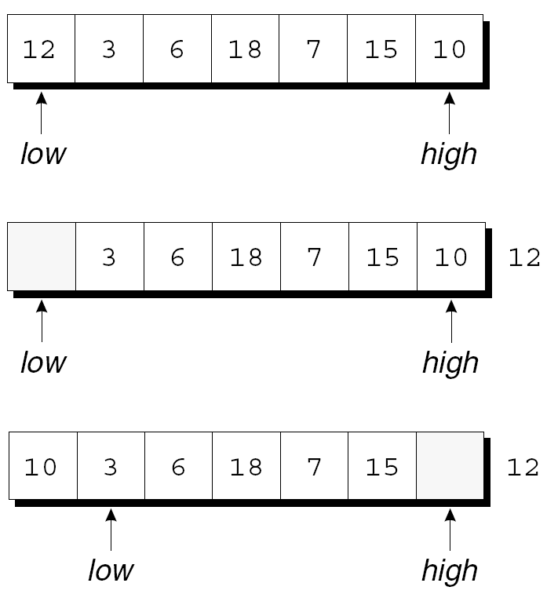
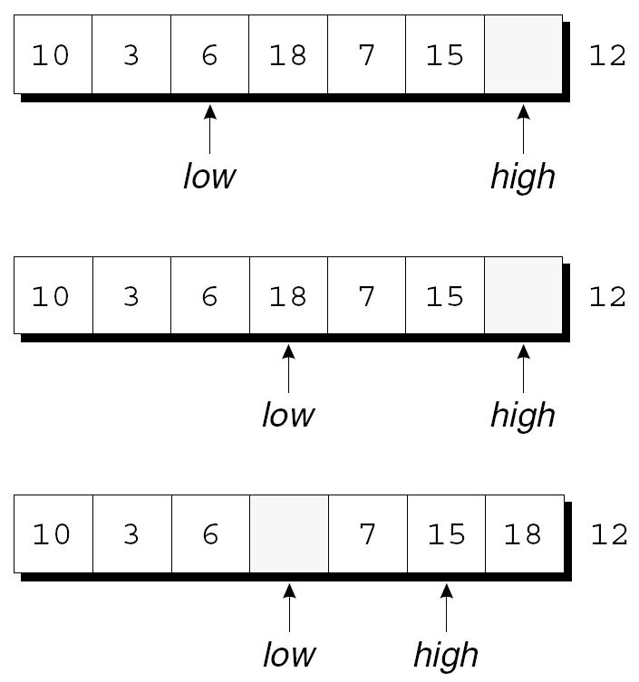
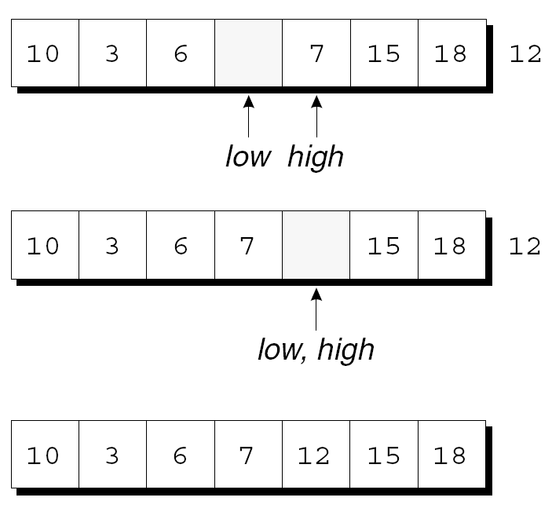
快速排序算法
对数组进行快速排序的示例：

Slide 93
快速排序算法
由最终图可知，分割元素左边的所有元素都小于等于12，右边的所有元素都大于等于12。
既然数组已经被分割，那么可以使用快速排序法递归地对数组的前4个元素（10、3、6 和 7）和后2个元素（15 和 18）进行排序了。

Slide 94
程序：快速排序
开发一个名为quicksort的递归函数，它使用快速排序算法对整数数组进行排序。
qsort.c程序将 10 个数字读入一个数组，调用quicksort对数组进行排序，然后打印数组中的 元素：
Enter 10 numbers to be sorted: 9 16 47 82 4 66 12 3 25 51
In sorted order: 3 4 9 12 16 25 47 51 66 82
对数组进行分割的代码位于一个名为split的独立函数中。

Slide 95
qsort.c
/* 使用快速排序算法对整数数组进行排序 */
#include <stdio.h>
#define N 10
void quicksort(int a[], int low, int high);
int split(int a[], int low, int high);
int main(void)
{
int a[N], i;
printf("Enter %d numbers to be sorted: ", N);
for (i = 0; i < N; i++)
scanf("%d", &a[i]);
quicksort(a, 0, N - 1);
printf("In sorted order: ");
for (i = 0; i < N; i++)
printf("%d ", a[i]);
printf("\n");
return 0;
}

Slide 96
void quicksort(int a[], int low, int high)
{
int middle;
if (low >= high) return;
middle = split(a, low, high);
quicksort(a, low, middle - 1);
quicksort(a, middle + 1, high);
}

Slide 97
int split(int a[], int low, int high)
{
int part_element = a[low];
for (;;) {
while (low < high && part_element <= a[high])
high--;
if (low >= high) break;
a[low++] = a[high];
while (low < high && a[low] <= part_element)
low++;
if (low >= high) break;
a[high--] = a[low];
}
a[high] = part_element;
return high;
}

Slide 98
程序：快速排序
提高程序性能的方法：
改进分割算法。
采用不同的方法对小数组进行排序。
使用非递归的快速排序。

